Slide 1
RISC-V TABANLI İŞLEMCİ TASARIMI
Semanur ÖZYILMAZ
Esra KÜÇÜKBAŞ

Slide 2
PROJENİN TANIMI
Bu proje kapsamında başlangıç tasarımı verilmiş olan RISC-V işlemcisinin ALU ve Intsruction Decoder ünitelerinin SystemVerilog dili ile tasarımı ve doğrulama işlemleri yapılmıştır.

Slide 3
RISC ve RISC-V
RISC (Reduced Instruction Set Computer) bir işlemci mimari çeşididir.
Bu mimaride az sayıda işlemci komutu ile tüm işlemler gerçekleştirilir. Instruction Set’i sade ve basittir.
Bütün komutlar 1 cycle’da biter.
RISC-V, RISC prensiplerini kullanan açık kaynak bir Komut Seti Mimarisidir(ISA).

Slide 4
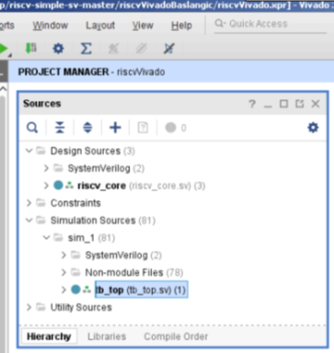
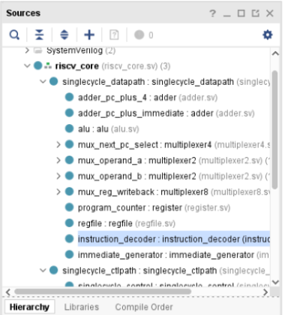
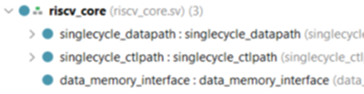
PROJE HİYERARŞİSİ

Slide 5
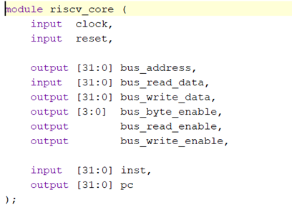
Rıscv_core

Slide 6
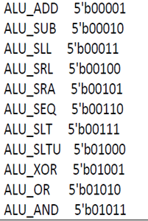
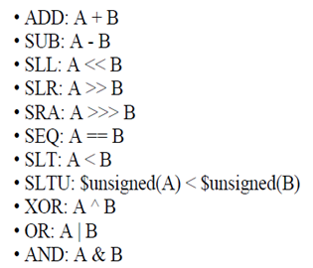
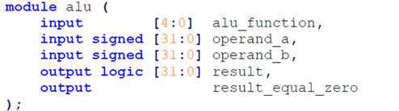
ALU

Slide 7
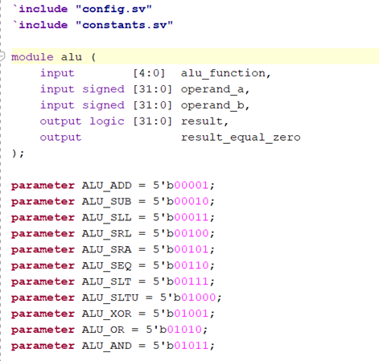
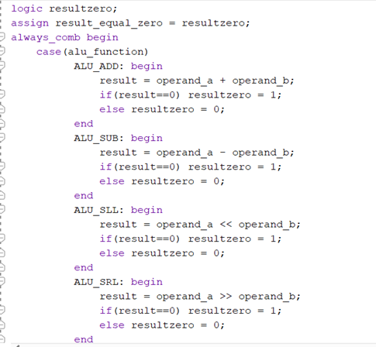
ALU TASARIMI

Slide 8
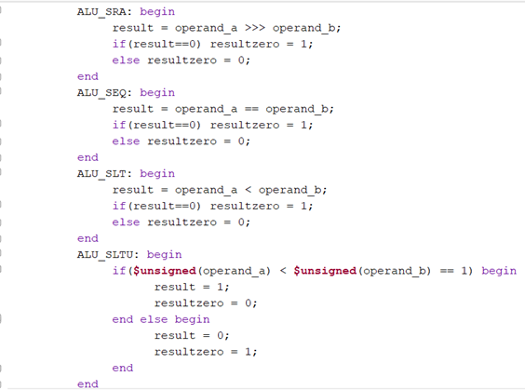
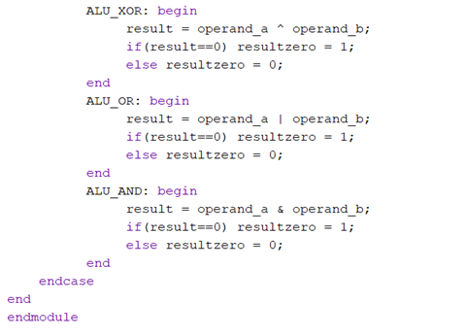
ALU TASARIMI

Slide 9
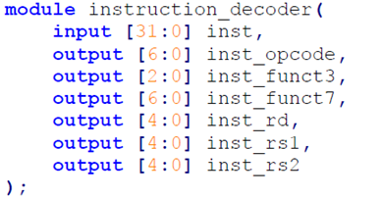
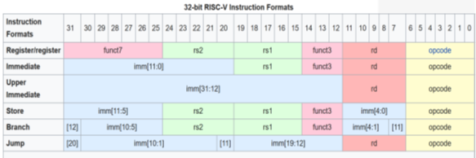
InstructIon Decoder

Slide 10
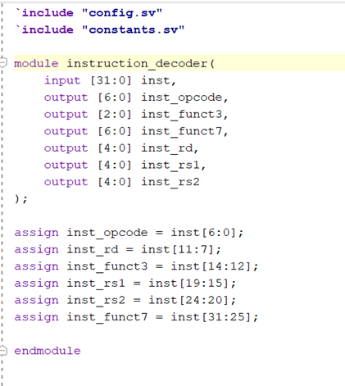
INSTRUCTION DECODER TASARIMI

Slide 11
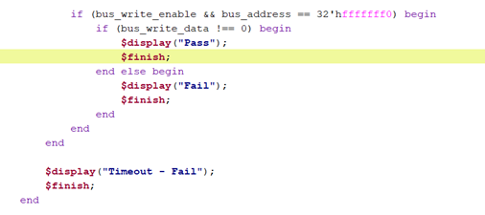
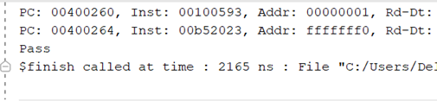
PROJENİN TESTİ

Slide 12
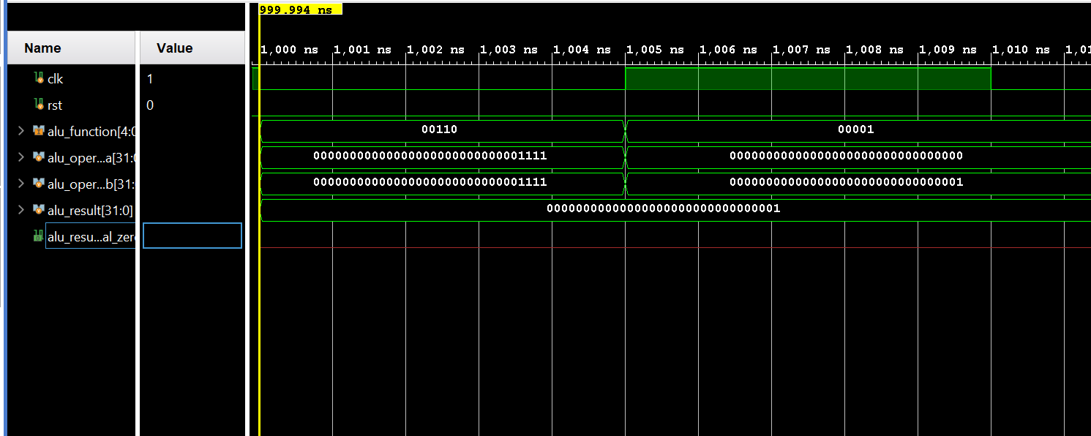
PROJENİN TESTİ

Slide 13
KAYNAKLAR
https://lab.deepcontrol.net/risc-v-nedir/
http://www.levent.tc/courses/computer-architecture

